Slide 1
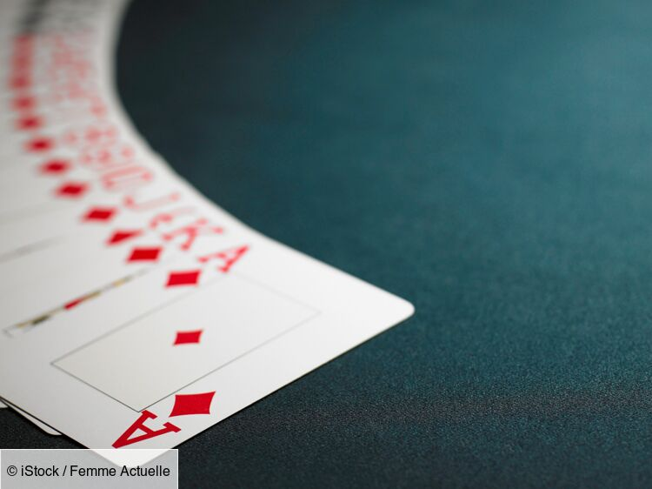
jeu de carte
belote
ce projet est réalisée par :
Issam Hedhli
Firas Jaadari
Issa Taleb

Slide 2
Introduction du jeu

Slide 3

PRINCIPE DU JEU :
LES BASES DE LA BELOTE :
• Un jeu de 32 cartes et 2 équipes de deux.
• Une partie se divise en manches
composées de 8 plis chacune .
• l'équipe gagnante est celle à
atteindre la première 501 points.

Slide 4
Règles :
•Quatre couleurs, choix d’un atout
•Obligation de jouer la couleur demandée, sinon
obligation de couper
•Obligation de monter si atout demandé
•Si le partenaire est maître, la coupe n’est pas
obligatoire

Slide 5
Règles :
4 Joueurs
•Chacun son tour
•4 cartes par pli
•8 tours
•Quand une équipe prend, elle doit faire plus de
81 / 162 points

Slide 6
La distribution des cartes :
chaque joueur prendra 8 cartes
le couleur d’atout est pique par defaut si le joueur humain prend , sinon le pc choisi aleatoirement le couleur d’atout

Slide 7
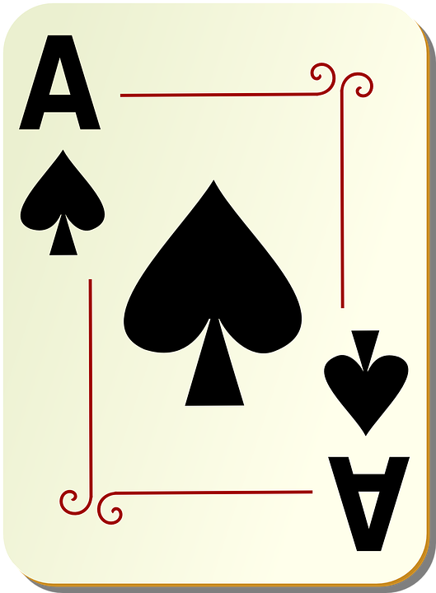
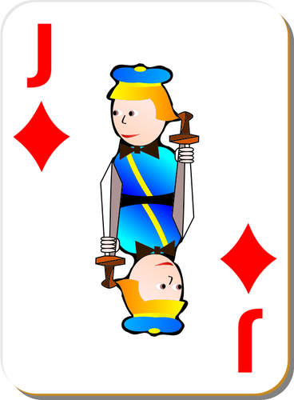
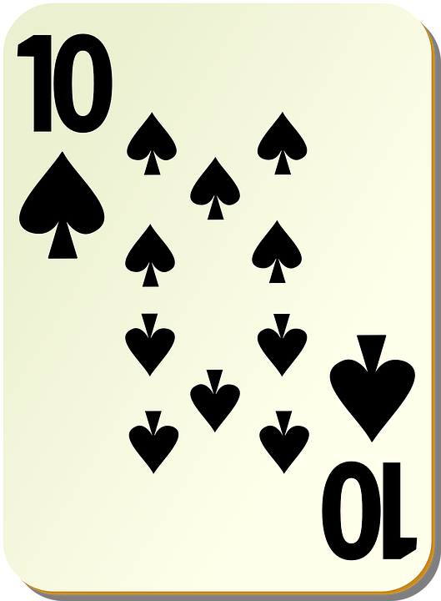
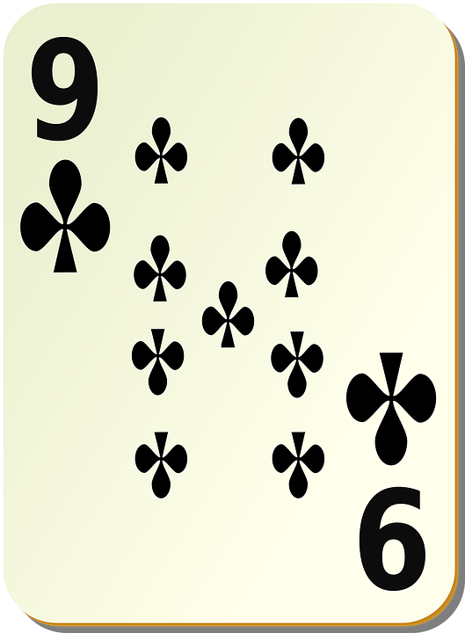
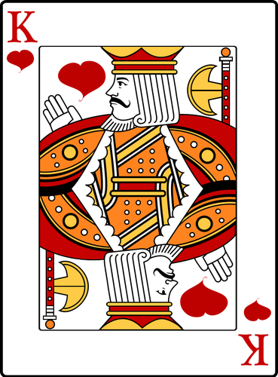
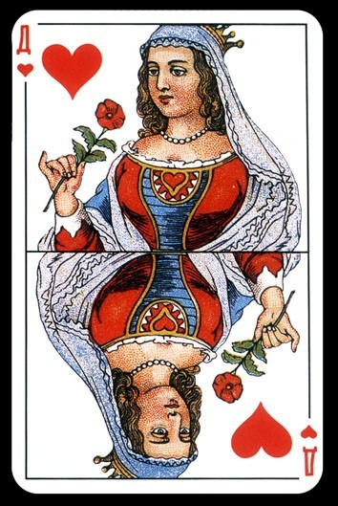


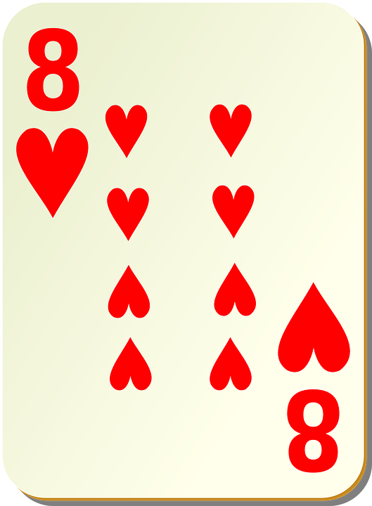
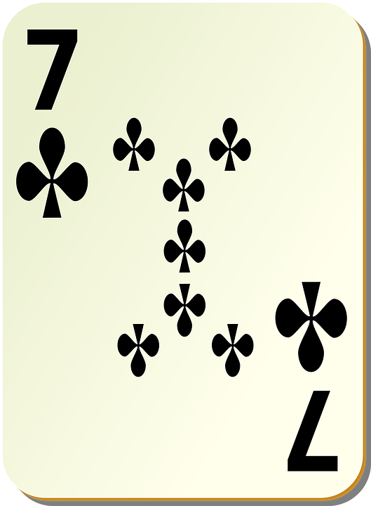
ATOUT VS NON ATOUT :
valeur des cartes
HORS ATOUT ATOUT
11 points 20 points
10 points 14 points
4 points 11 points
3 points 10 points
2 points 4 points
0 points 3 points
0 points

Slide 8
Déroulement du jeu

Slide 9
déroulement d’une manche :
•Première étape : Minimax simple
•Génération aléatoire des mains des 3 autres joueurs
•Premier pli toutes les possibilités sont développées
•Respect des règles
•Ensuite règles simplifiées
•Carte aléatoire pour le premier joueur

Slide 10
déroulement d’une manche :
•Seconde étape : Minimax alpha beta
•Prunage des résultats
•Deux plis quand 8 cartes en main
•Déroulement complet à partir de 6 cartes en main

Slide 11
déroulement d’une manche :
•4 joueur avec 4 mains aleatoires
•choix du premier joueur
•l’utilisateur joue les carte des joueur 1 , 2
et 3
•le joueur 0 est le PC

Slide 12
Ajout de la prise :
1-Lance minimax alpha beta
•sur la main complete du joueur
•teste si le score est superieure a 130 .
2-Teste de la meilleure couleur

Slide 13
Calcul du score

Slide 14
calcul du score :
• L’équipe qui obtient le dernier pli gagne 10 points de plus : 10 de der
•Si l’équipe preneuse réalise au moins 82 points , chaque team marque ses points sinon elle marque 0 points et l’équipe adverse remporte 162 points.
•+20 points au joueur qui possède le roi et la dame de l’atout.
•au cas d’égalité , l’équipe qui attaque ne gagne rien mais l’équipe adverse +81 pts
•+90 points à l’équipe qui remporte tous les plis : CAPOT

Slide 15
Architectures du programme

Slide 16
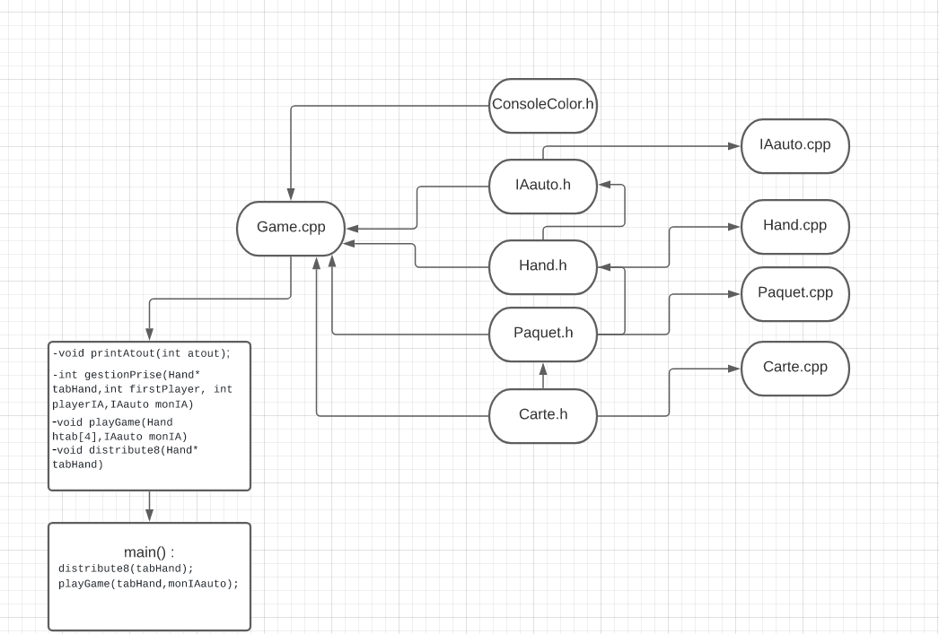
Analyse préliminaire du code :

Slide 17
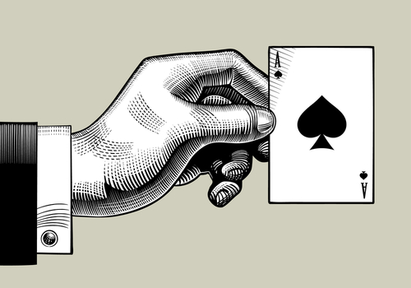
i
i
Merci pour votre attention

